Slide 1
التَّنفُّس في الشراب

Slide 2
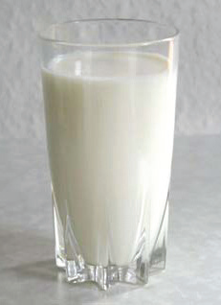
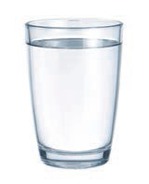
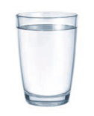
التنفس في الشراب
الوحدة
2
الدرس الرابع
التنفس في الشراب
هل هذا الفعل صحيح ؟
لماذا ؟
التنفس في الشراب
هذا الفعل خاطئ
لأن ذلك : يخالف لهدي النبي الكريم
تشاهد بعض الطلاب يشرب الماء دفعة واحدة و من السرعة يتنفس داخل الكأس

Slide 3
التنفس في الشّراب
اقرأ الحديث التالي :
الوحدة
2
الدرس الرابع
التنفس في الشّراب

Slide 4
أتعرَّف على معاني الحديث :
الوحدة
2
الدرس الرابع
التنفس في الشّراب
يخبرنا أبو قتادة رضي الله عنه أن الرسول صلى الله عليه و سلم
منع المسلم – إذا كان يشرب ماءً أو لبناً أو عصيراً و نحوه –
أن يتنفس داخل إناء الشرب .

Slide 5
أتعرَّف على الآداب التي علَّمنا إياها الرسول محمَّد صلى الله عليه و سلّم
الوحدة
2
الدرس الرابع
التنفس في الشراب
ماذا يفعل من أراد التنفس أثناء الشر ب ؟
لماذا منع النبي صلى الله عليه وسلم المسلم أن يتنفس داخل الإناء ؟
إذا أراد أن يتنفس فإنه ُيبعد الكأس
عن فمه، ثم يتنفس .
لأن التنفس داخل إناء الشرب أمرٌ يستقذره الناس
و قد يُسبّب أضراراً أو ينقل أمراضاً .

Slide 6
تجدنا في جوجل

Slide 7
أتعرّف على الصحابي الجليل أبي قتادة رضي الله عنه
اسمه: الحارث بن ِ ربعي الأنصاري رضي الله عنه
الوحدة
2
الدرس الرابع
التنفس في الشّراب
شجاعته : كان فارساً و بطلاً شجاعاً , و أثنى عليه الرسول صلى الله عليه و سلم فقال :
< خَيْرُ فُرْسَاننا أبو قتادة >
3- وفاته : تُوفي بالمدينة سنة 54هـ

Slide 8
فـكِّـــــر :
الوحدة
2
الدرس الرابع
التنفس في الشراب
الأفضل على جرعات اتباعاً لسنَّة النبي الكريم و تجنّباً للتنفس
أيهما أفضل شرب الماء جرعة واحدة أم على جرعات ؟ و لماذا ؟
1
داخل الإناء

Slide 9
تعلَّمتُ أن :
الوحدة
2
الدرس الرابع
التنفس في الشراب
1
التنفس في الإناء أثناء الشرب أمر مكروه

Slide 10
انتهى الدرس

